Slide 1
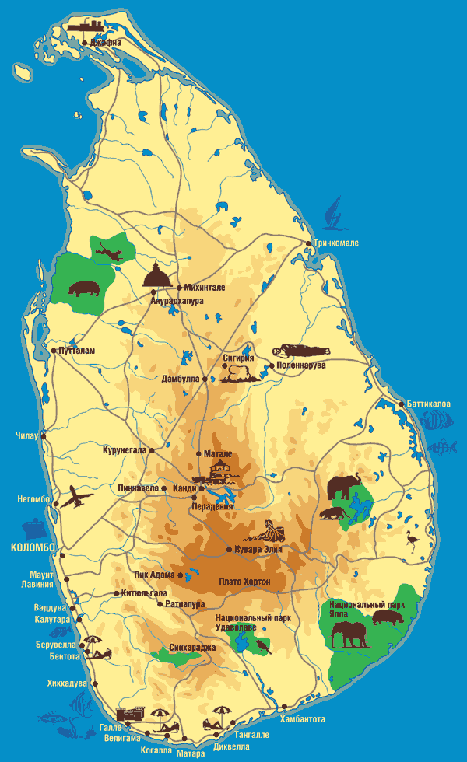
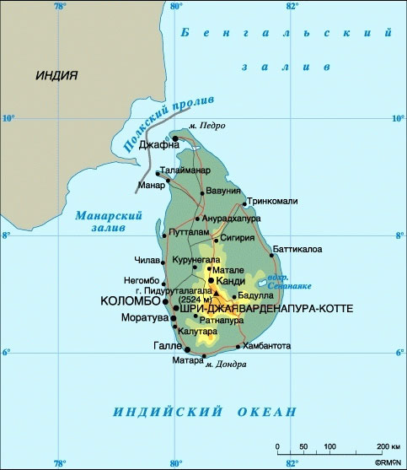
Шрі-Ланка

Slide 2
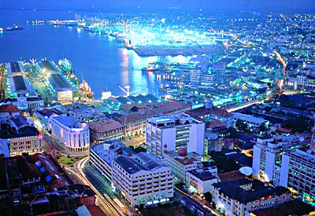
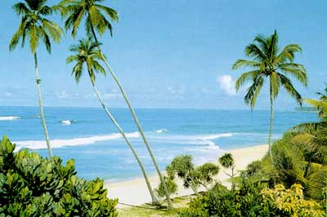
Демократична Соціалістична Республіка Шрі-Ланка країна і острів в північній частині індійському океані за 31 км від південно-східного узбережжя Індії. Її площа становить 65 610 км². Політична система — ліберальна демократична республіка.

Slide 3


Прапор
герб

Slide 4
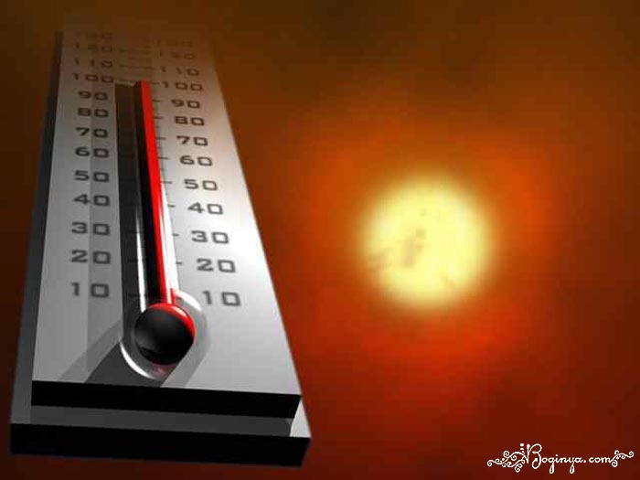
КЛІМАТ
Шрі-Ланка розташована лише на кілька градусів широти північніше екватора. Тому середні місячні температури повітря на низовинах високі і мало розрізняються протягом року. Узимку вони трохи нижчі: наприклад, у Коломбо середня температура найхолоднішого місяця — грудня, 25 °C, а найспекотнішого місяця — травня, 28 °C. Добові амплітуди температур невеликі і рідко перевищують 11 °C. Однак у горах, в одному з найбільш висотних міст країни Нувара-Елія середня температура повітря в січні 14 °C, а в травні 17 °C.

Slide 5
населення
За даними Організації Об'єднаних Націй, у 2025 році чисельність населення Шрі-Ланки становитиме 23 547 тисяч осіб, а до 2050 року — 25 923 тисяч осіб. Станом на 2003 рік на 1000 ланкійців доводилося 16,12 новонароджених, а померлих — 6,46. 135 з кожних 100 тисяч ланкійців емігрували з країни. 2003 року річний приріст населення Шрі-Ланки склав 0,83 відсотки. 22 % населення мешкає у містах і 78 % у сільській місцевості.
За релігійною ознакою населення Шрі-Ланки поділяється: 69 % буддистів, 15 % індуїстів (тамілів), 8 % мусульман, 8 % християн.

Slide 6
Корисні копалини
Основні корисні копалини: графіт (з загальними запасами 20 млн. т), дорогоцінні і напівкоштовні копалини (сапфір, рубін, аквамарин, топаз), кварцовий пісок і т. д. У країні ведуться пошуки нафти. По думці фахівців, на шельфі Шрі-Ланки є перспективні на нафту осадові структури. З 80-х років розпочато пошукові роботи в шельфовій зоні, для виконання якої державна нафтова корпорація Шрі-Ланки уклала довгострокові контракти з компаніями навіть Канади.

Slide 7
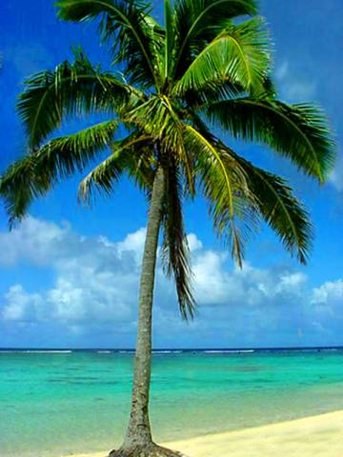
Рослинний світ
На південно-західних схилах гір і місцями у підніж збереглися вологі екваторіальні лісу (окремі дерева досягають висоти 80 м) з величезним розмаїттям видів. У складі древостоя – пальми і ін., Ліси відрізняються багатим підліском, безліччю мохів. Рівнини на півночі і сході острова і прилеглі до ним схили нагір'я вкриті вторинними листопадними лісами (висота дерев 9-12 м). Плоскогір'я зайняті пустищами саванного типу (поєднання високих грубих трав з окремими деревами). Уздовж північно-західного і південно-східного узбереж – зарості колючих чагарників, місцями у узбереж – мангові лісу, кокосові пальмы.

Slide 8
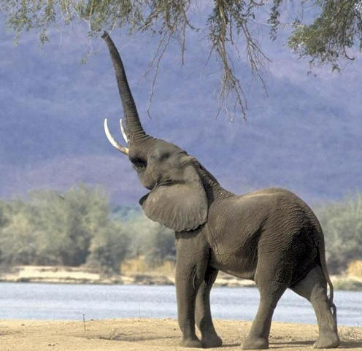
Тваринний світ
У гірських лісах вологого південного заходу збереглися дикі слони, але в результаті тривалого винищення число їх скоротилося. У справжнє час слони охороняються державою, полювання на них заборонена, їх поголів'я стало збільшуватися і досягло двох тисяч. Багато і яскраво прикрашений цар джунглів завжди бере участь в урочистих релігійних процесіях і інших святах.
На Шрі-Ланці зустрічаються хижаки. Місцевий ведмідь називається «губачом» – у нього довгі рухливі губи на кшталт невеликого хобота.
У лісах, а нерідко і на деревах, оточуючих сільські хижки, багато мавп. Є великі рукокрылые ссавці, схожі на великих летючих мишей, - леткі собаки, білки, лисиці. Зачепившись лапами за галузі дерев, вони висять цілими гроздьями.

Slide 9

промисловість
Для промисловості Шрі-Ланки залишається характерним переважання безлічі дрібних, в тому числі кустарних підприємств; окремі великі підприємства створюються головним чином в державному секторі.
Острів бідний мінеральним паливом, пальне імпортується. Шрі-Ланка – постачальник на зовнішній ринок високоякісного графіту, в незначних кількостях видобувають рутил, циркон, сіль, дорогоцінні каміння. Основний джерело розширення енергетичної бази – гідроенергія. Ведеться будівництво державних ГЭС.
Традиційні галузі обробній промисловості – чайна, переробка каучуку, виробництво копри і кокосової олії. Підприємства цих галузей розміщуються переважно в районах великих плантацій. Є рисоочишчуючі, цукрові і інші підприємства харчової промисловості, а також підприємства текстильної, взуттєвої і деяких інших галузей легкої промисловості. Важка промисловість в стадії становлення. У числі підприємств машинобудування і металообробки головним чином складальні заводи, які постачають устаткування для легкої промисловості, транспортне устаткування, сільськогосподарські гармати і т. п. Розширюється виробництво добрив, нафтопереробка, деревообробка. Головний промисловий центр – р. Коломбо і його околиці. Поширені старовинні традиційні ремесла (ковальське, гончарне, ткацкое).

Slide 10

презинтацїю
Виконала учениця 10-Б класу
Луцюк Ольга

